Slide 1
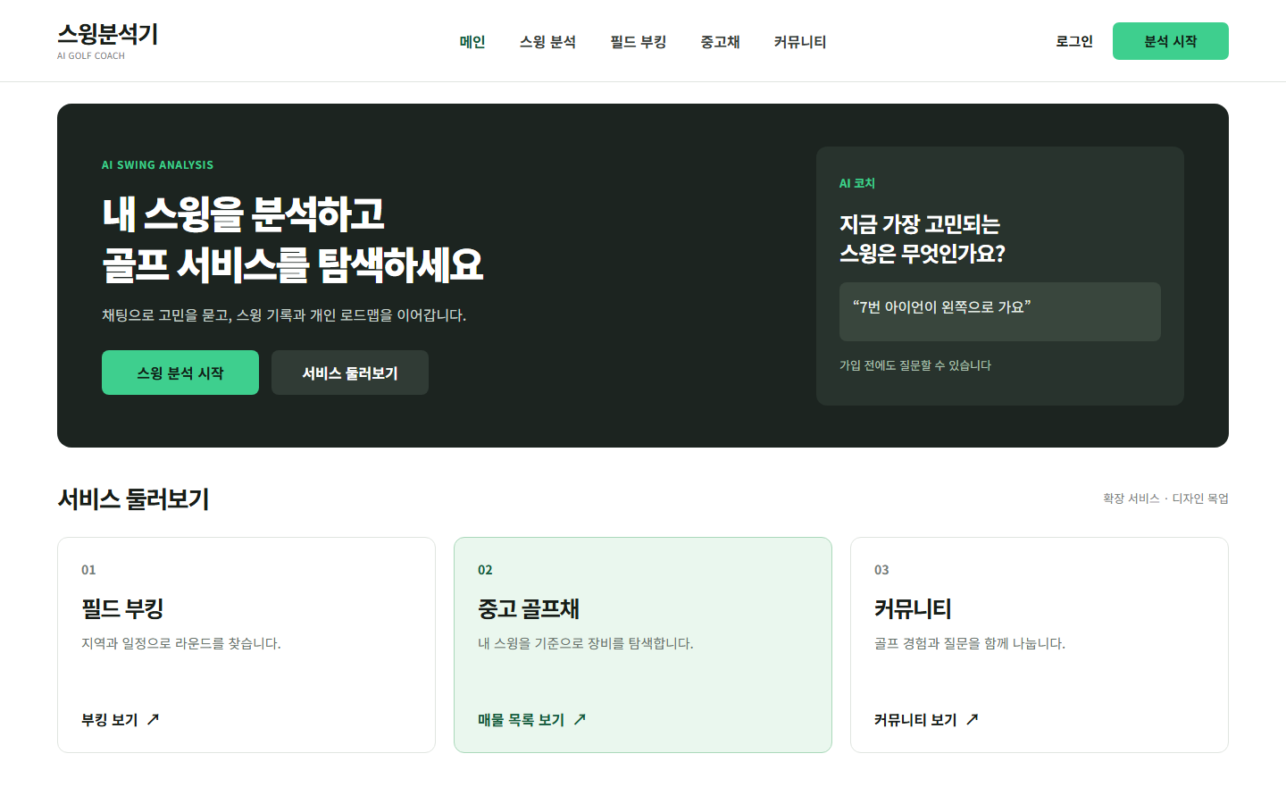
Notes:
골프 도메인 메인 화면 디자인 목업. 스윙 분석은 현재 프로젝트의 기능을 참고했다. 필드 부킹, 중고 골프채, 커뮤니티는 확장 구상이며 이 슬라이드에서 실제 연동을 주장하지 않는다. 서비스 허브 구조 참고: https://www.golfzon.com/main/

Slide 2
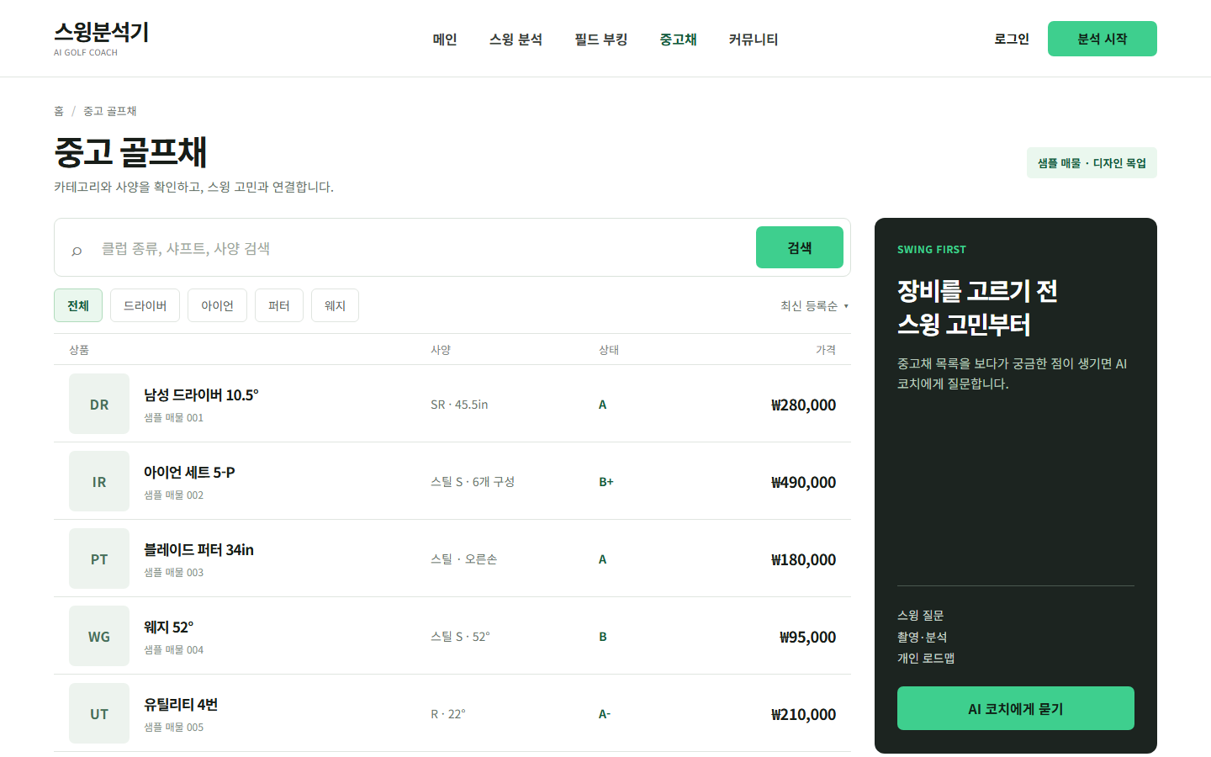
Notes:
중고 골프채 목록 디자인 목업. 표시한 상품명, 사양, 등급과 가격은 전부 샘플 데이터다. 실제 매물 공급 또는 외부 상점 연동은 구현하거나 검증하지 않았다. 중고전문관 분류 참고: https://used.golping.com/

